Slide 1
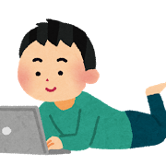
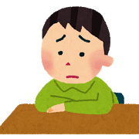
○○小学校 すまあと通信
第 ８ 号
平成27年 月 日
○○○○○小学校
校 長 ○○○○○
すまおくんは、ハムスターを飼うことになりました。
ハムスターの育て方がよくわからないので、インターネットで調べることにしました。
たくさんのページが見つかりましたが・・・
調べたことは本当に正しいの？
ハムスターの育て方を調べよう。
１
たくさんあるなぁ。
２
「ハムスターには、お酒を飲ませるといいよ」って書いてあるけど
本当かな。
３
不安に思ったすまおくんは、本で調べてみました。お酒のことはどこにも書いてありませんでした。
４
？
マモル先生から
だれもが気軽に情報発信できるのがインターネット。専門家が時間をかけて書く本とはちがって、まちがいを書いたり、なかにはワザとウソを書いておもしろがっている人もいるよ。
インターネットで調べ物をするときは、書いてあることを何でも信じるのではなく、どんな人が書いているのか確にんしたり、いくつかのサイトを見くらべたりして、正しいことが書かれているか考えるようにしましょう。

